Slide 1
Использование кругов Эйлера в работе с детьми дошкольного возраста
Воспитатель: А.К. Донгак
МБОУ « Верхнеусинская СШ»

Slide 2
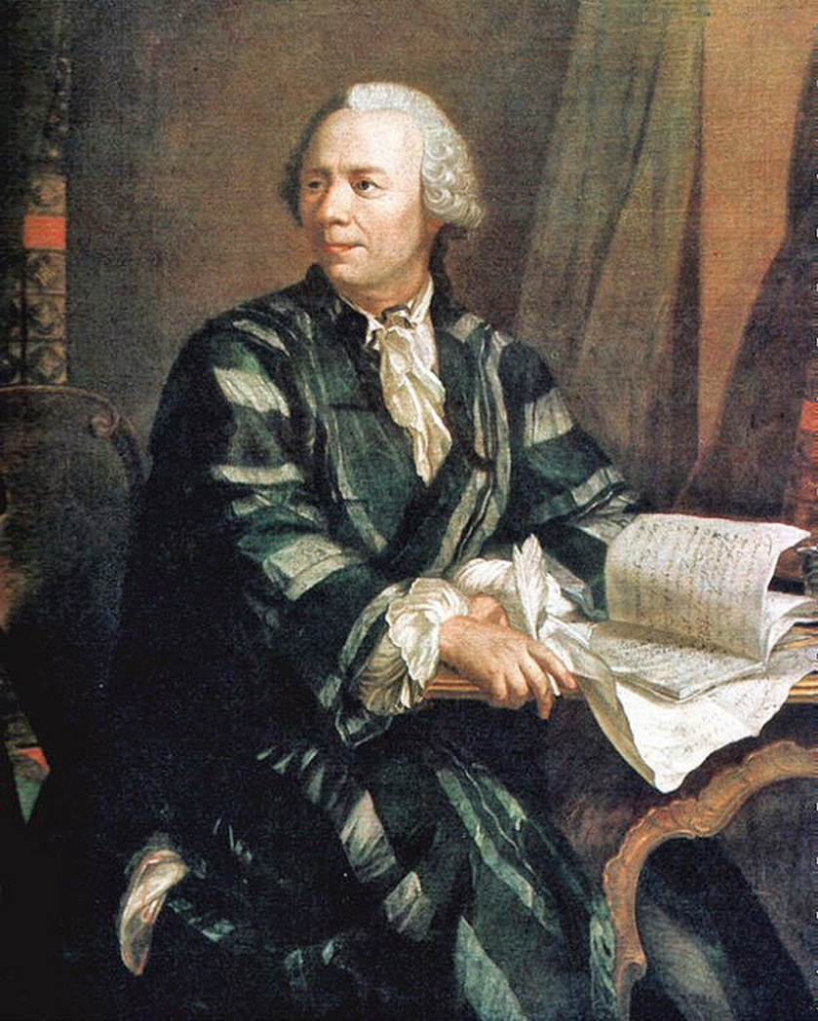
Леонард Эйлер — швейцарский, немецкий и российский математик и механик 18 века
Он оставил важнейшие труды по самым различным отраслям математики, механики, физики, астрономии и по ряду прикладных наук.
Написал более 850 научных работ. В одной из них и появились круги Эйлера

Slide 3
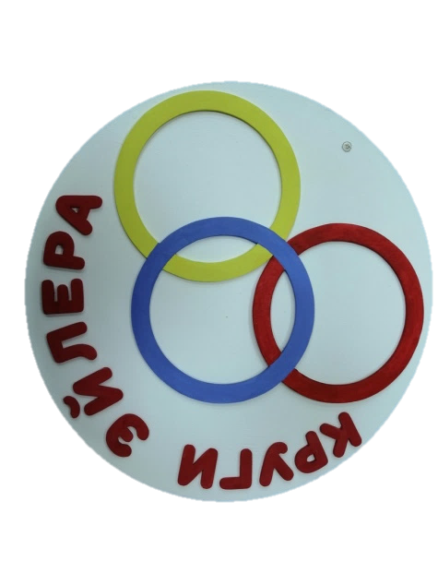
Индивидуальной работе
Самостоятельной деятельности детей
Социально – коммуникативное развитие
Физическое развитие
Познавательное развитие
Речевое развитие
Художественно-эстетическое развитие

Slide 4
Круги Эйлера – это геометрическая схема, с помощью которой можно наглядно отобразить отношения между понятиями или множествами объектов. Существует несколько моделей кругов.
А
В
Множества не пересекаются
А
В
Пересечение множеств
А
В
Один круг вложен в другой

Slide 5
Используя круги Эйлера ребенок учится:
сопоставлять
обобщать
группировать материал в целях запоминания
- развивается речь, память и мышление.

Slide 6
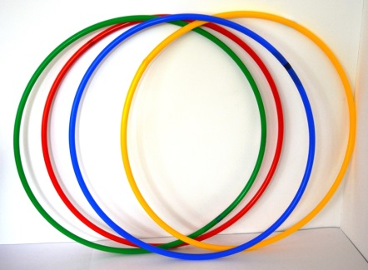
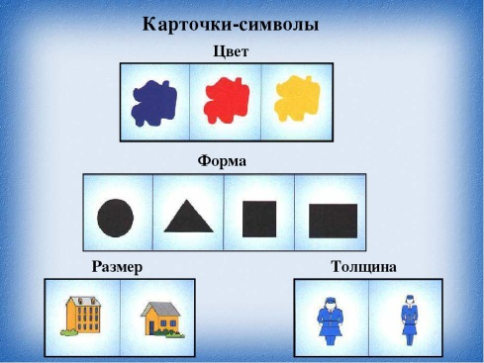
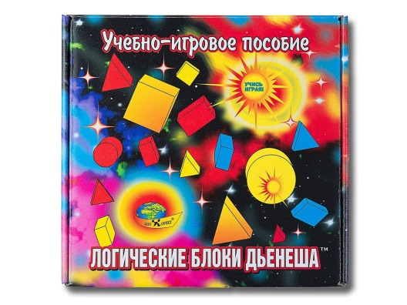
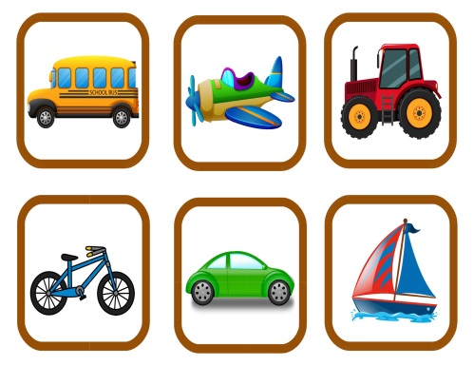
Дидактический материал для игр с обручами
  - Обручи.
  - Карточки с изображением предметов
  - Кодовые карточки
  - Различные мелкие предметы
  - Блоки Дьенеша

Slide 7
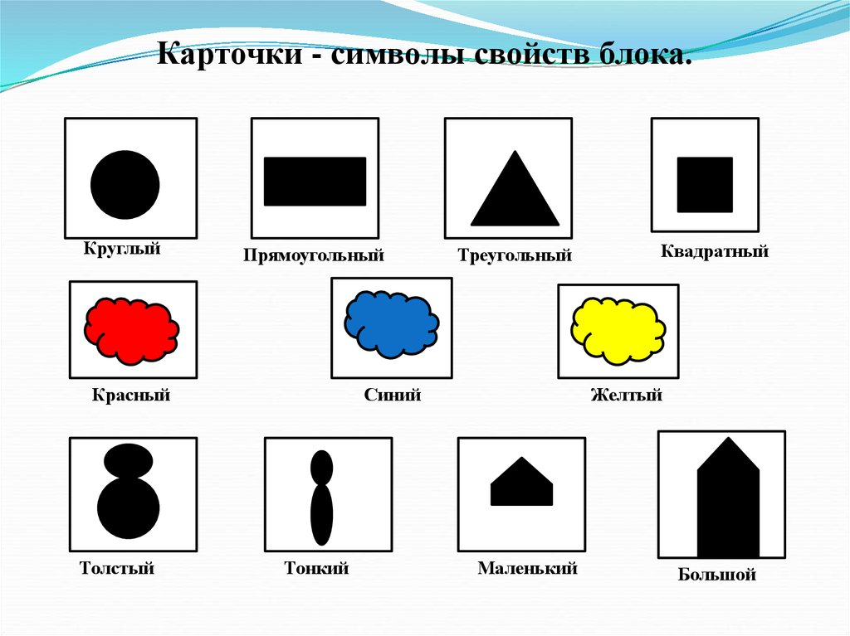

Slide 8
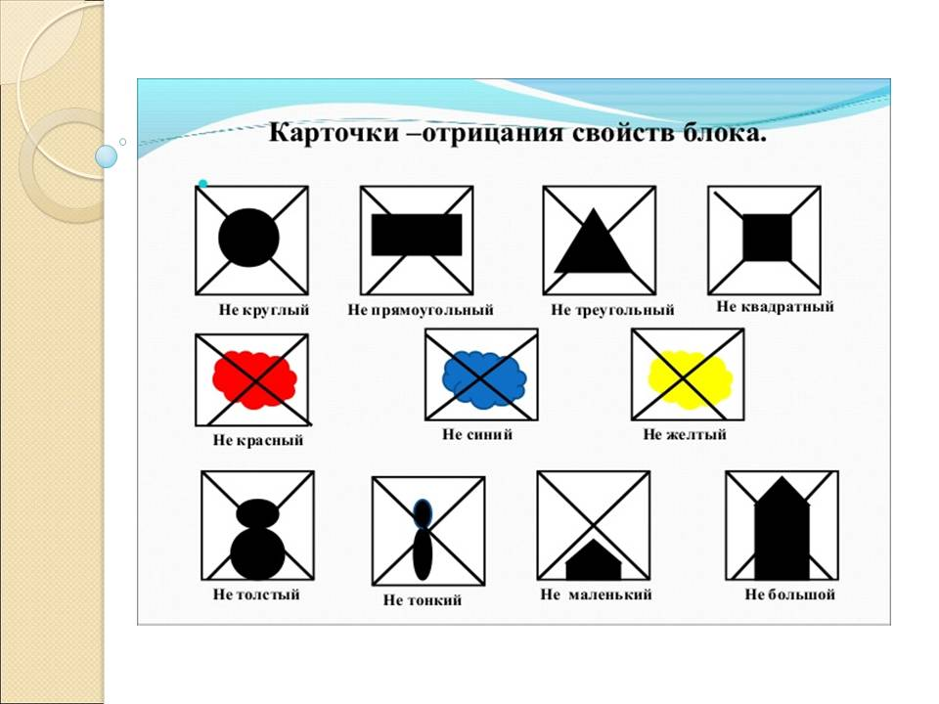

Slide 9
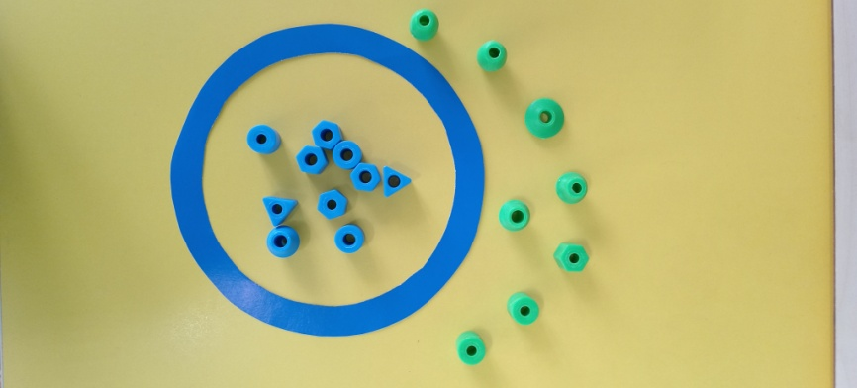

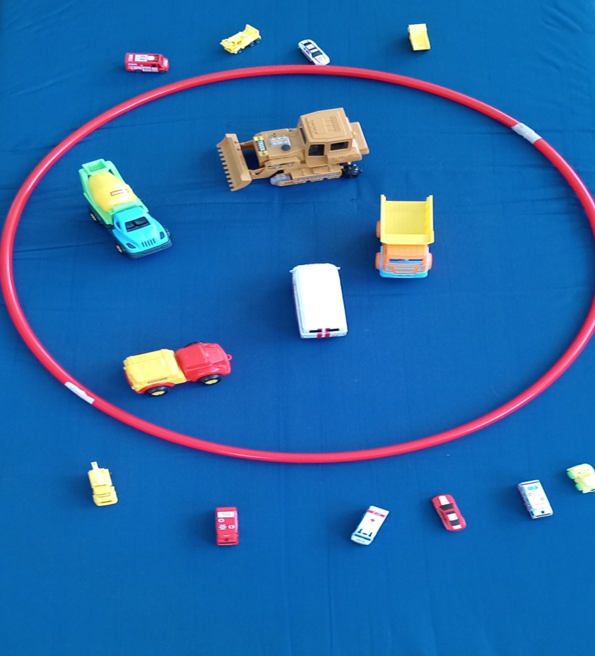
Группировка по одному свойству
( с детьми 2- 3 лет)

Slide 10
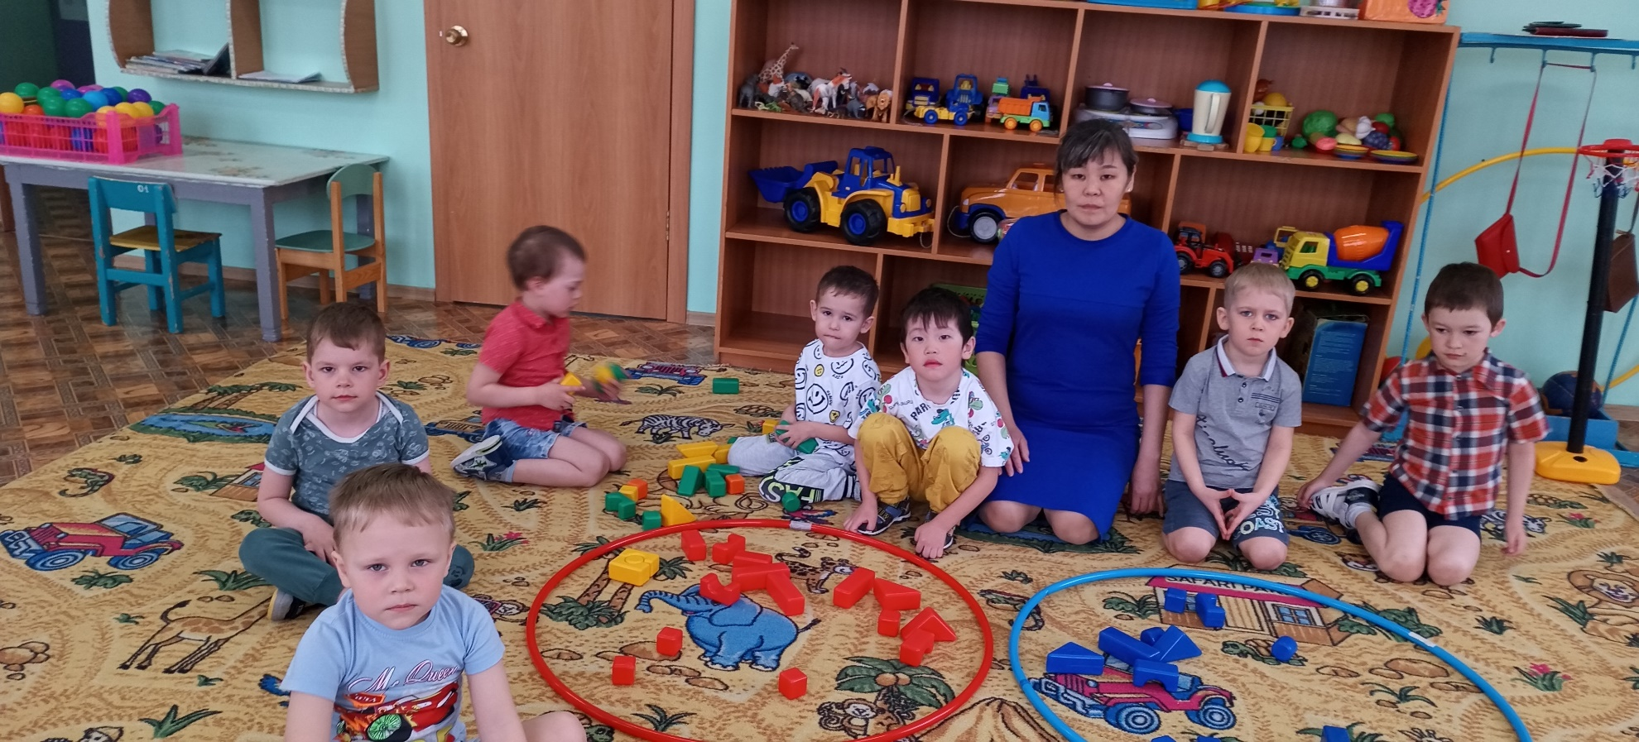
Группировка по одному свойству в 2х непересекающихся обручах с использованием блоков Дьенеша
Познавательное развитие
(средний возраст)

Slide 11
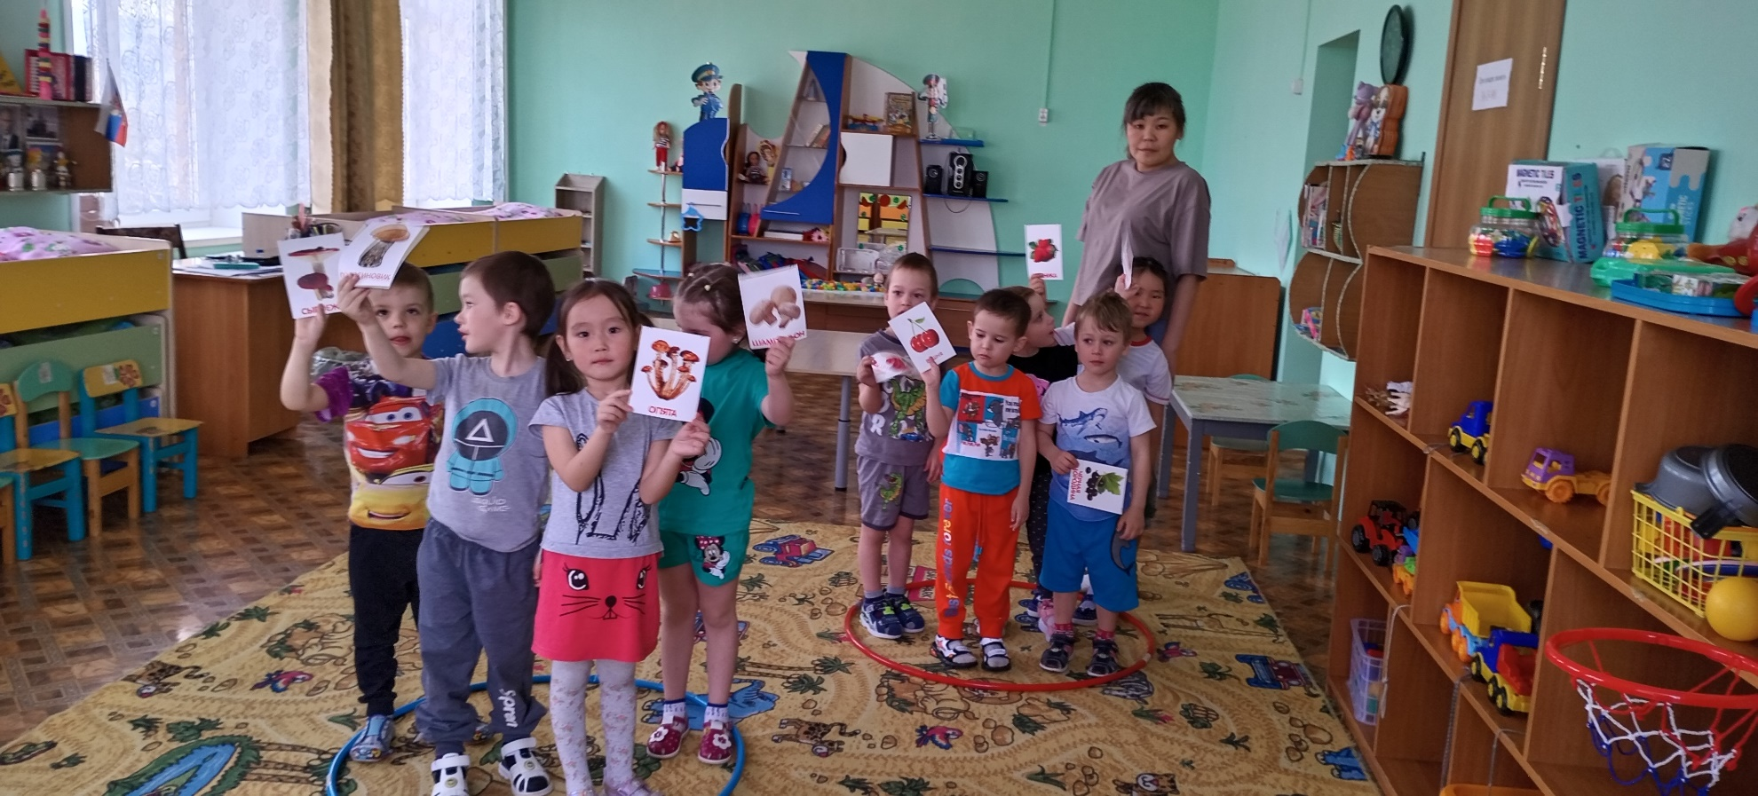
Группировка предметов по двум свойствам в 2х непересекающихся обручах
Познавательное развитие
(средний возраст)

Slide 12
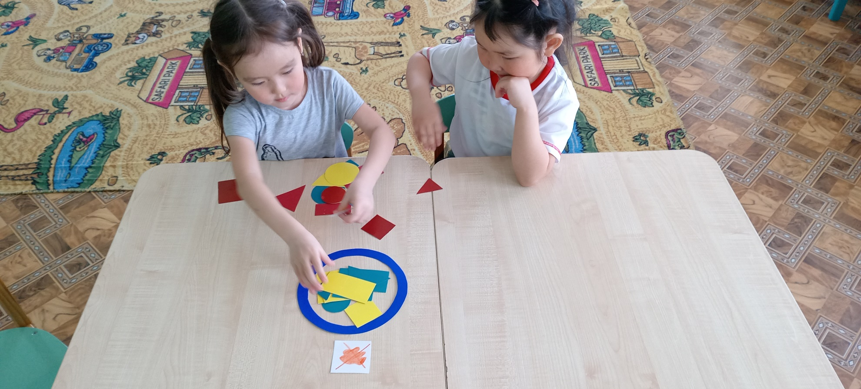
Группировка по одному свойству с использованием кодировки
Познавательное развитие
(средний возраст)

Slide 13
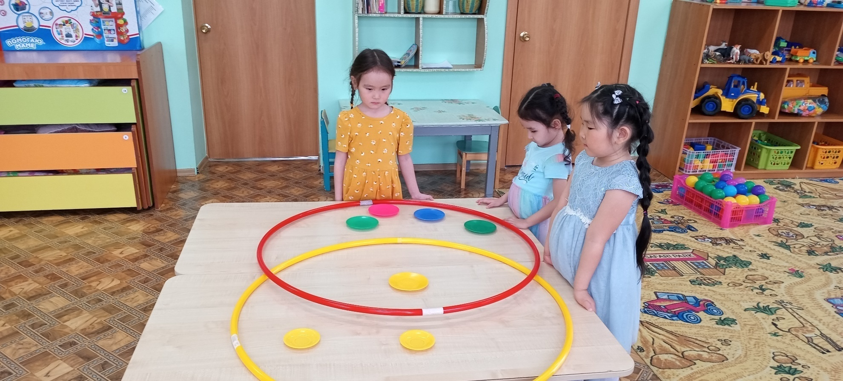
Группировка предметов во двум свойствам в 2х пересекающихся обручах
Познавательное развитие
(средний возраст)

Slide 14
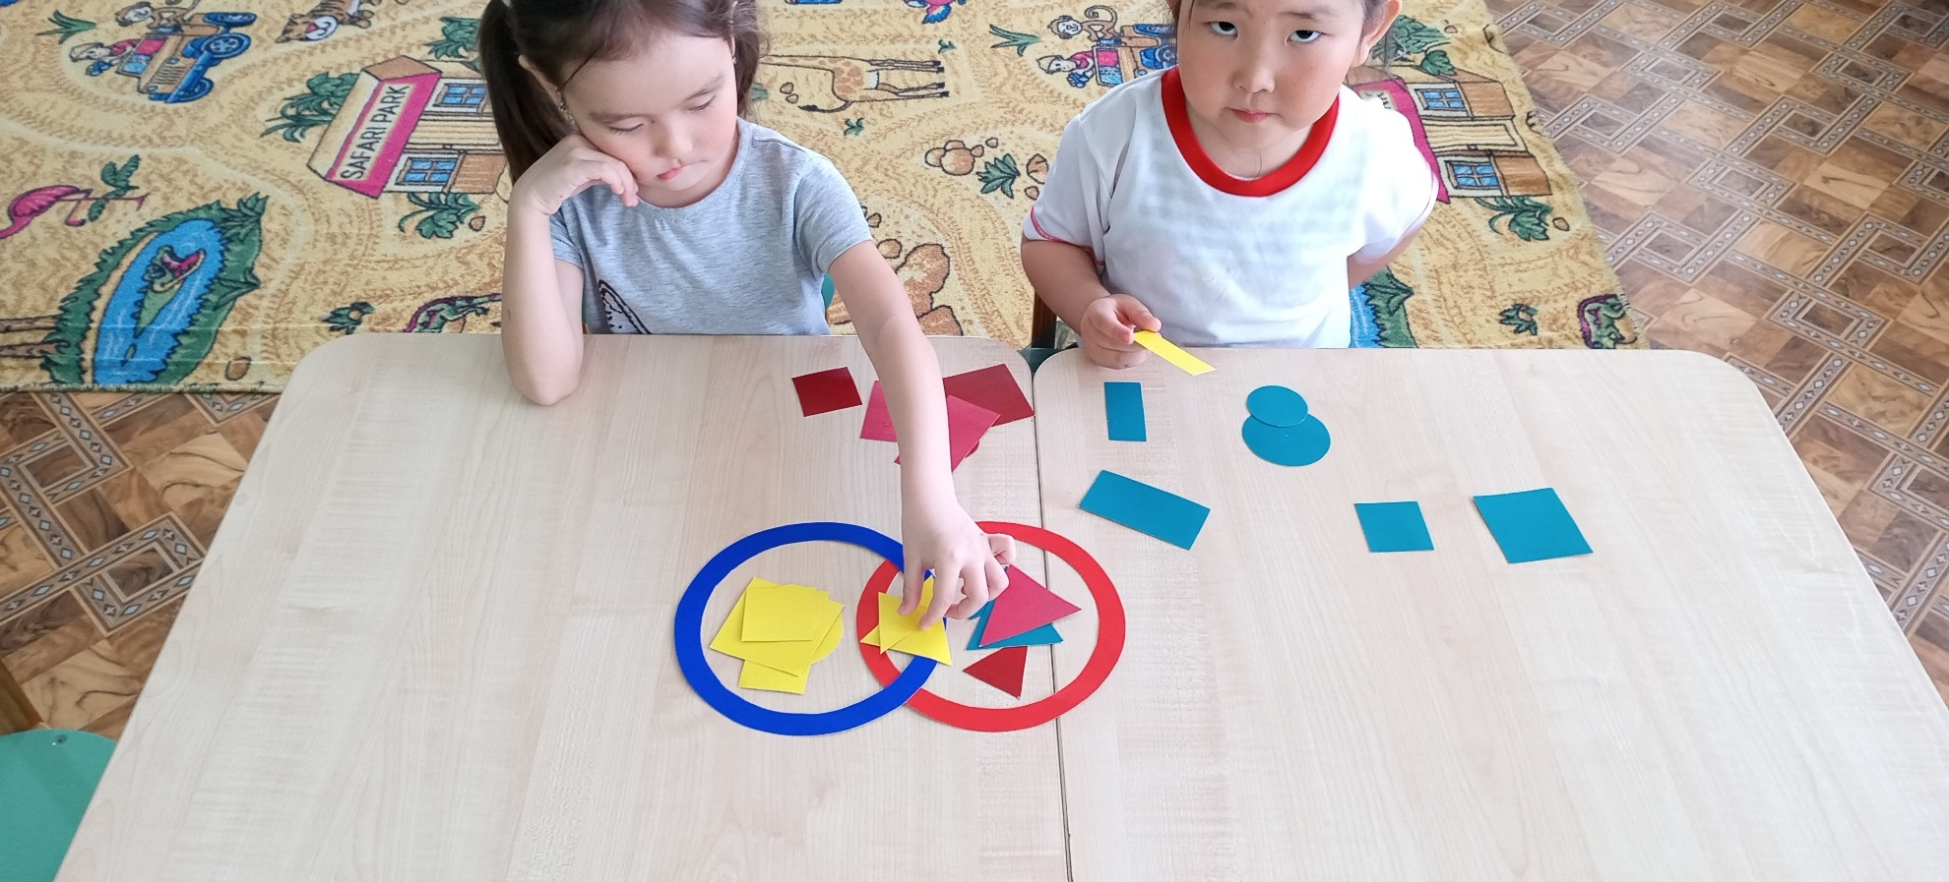
Группировка по двум свойствам в 2х пересекающихся обручах
Познавательное развитие
(средний возраст)

Slide 15
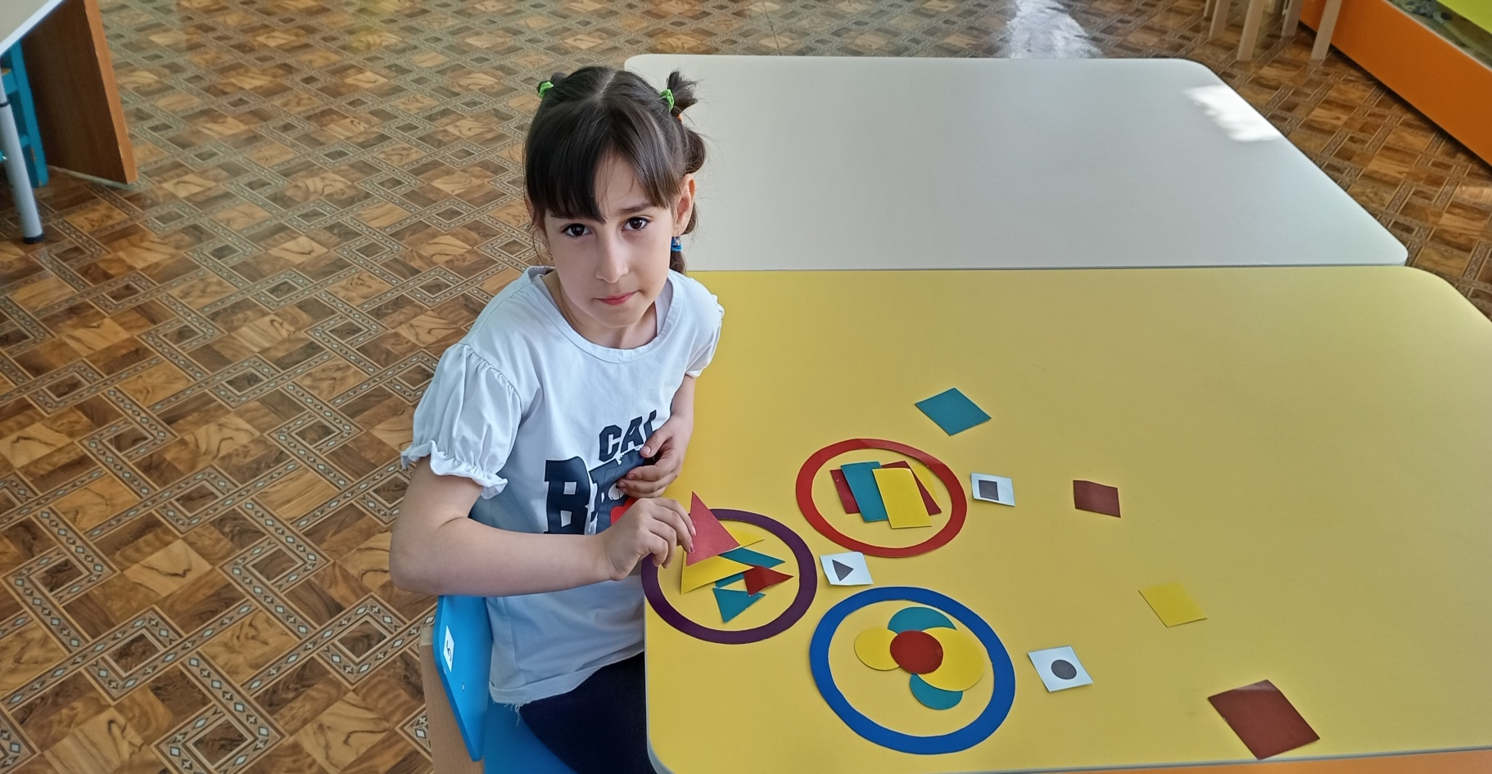
Группировка предметов в трех непересекающихся обручах с использованием условных обозначений
Познавательное развитие
(подготовительная группа)

Slide 16
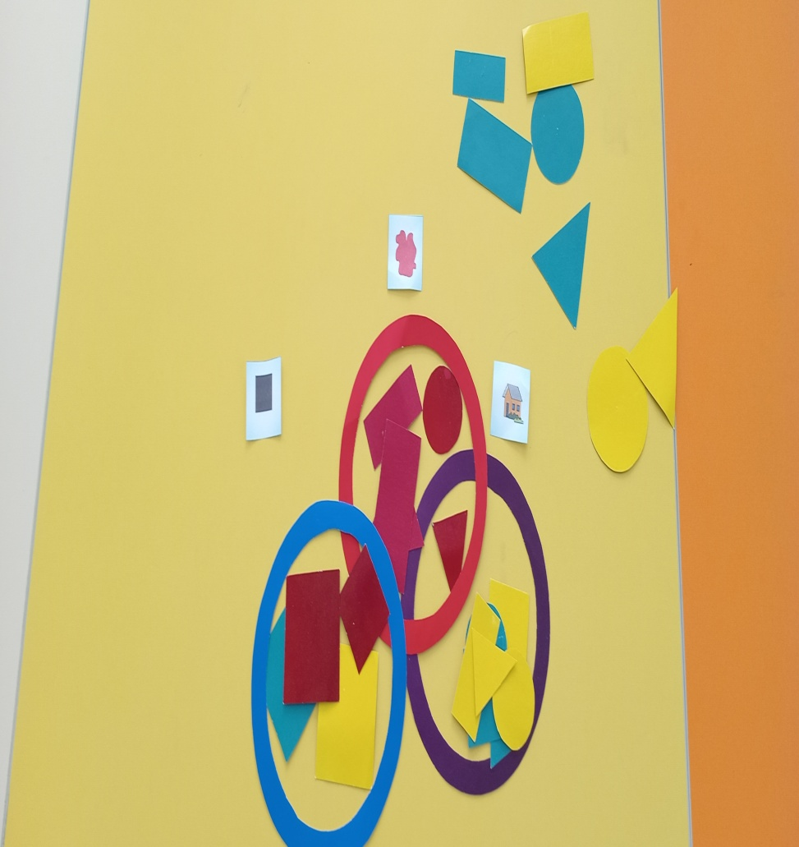
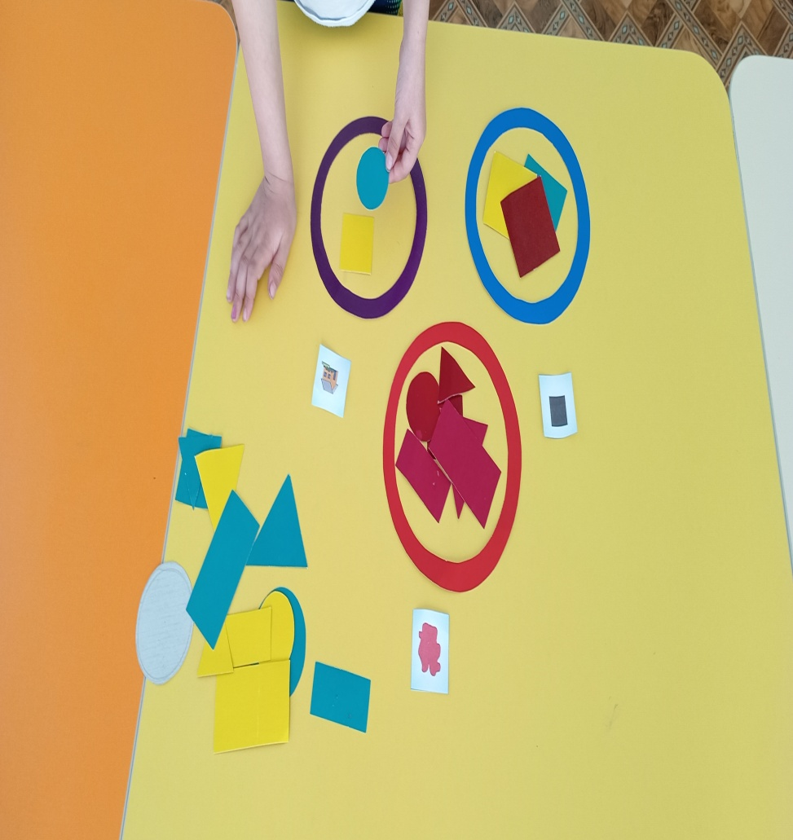
Группировка предметов по трем свойствам в 3х пересекающихся обручах с использованием условных обозначений

Slide 17
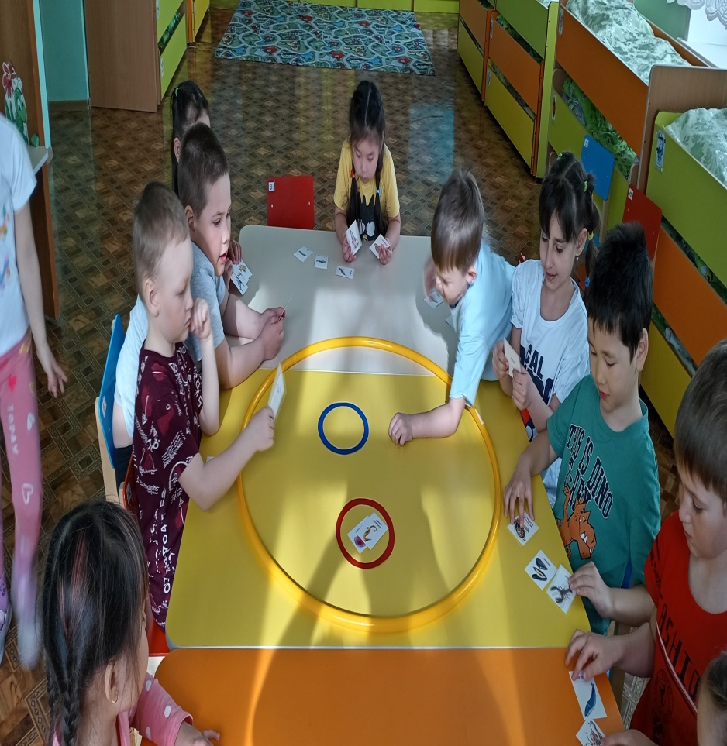
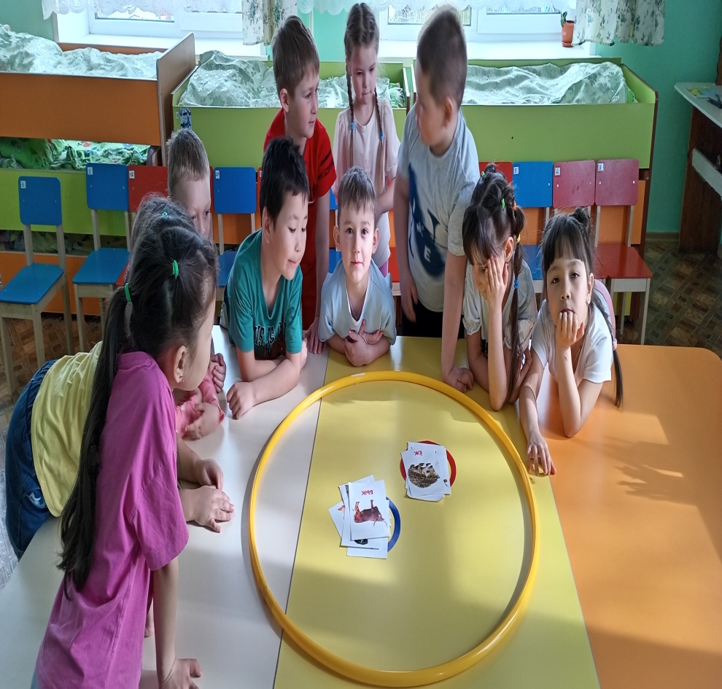
Группировка предметов один круг вложен в другой
Познавательное развитие
( старший дошкольный возраст)

Slide 18
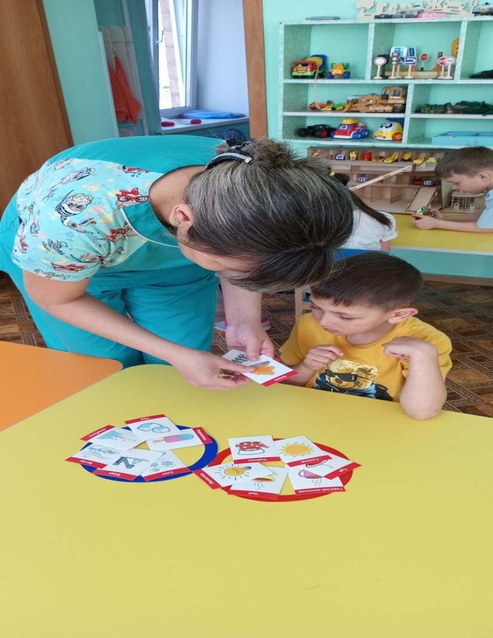
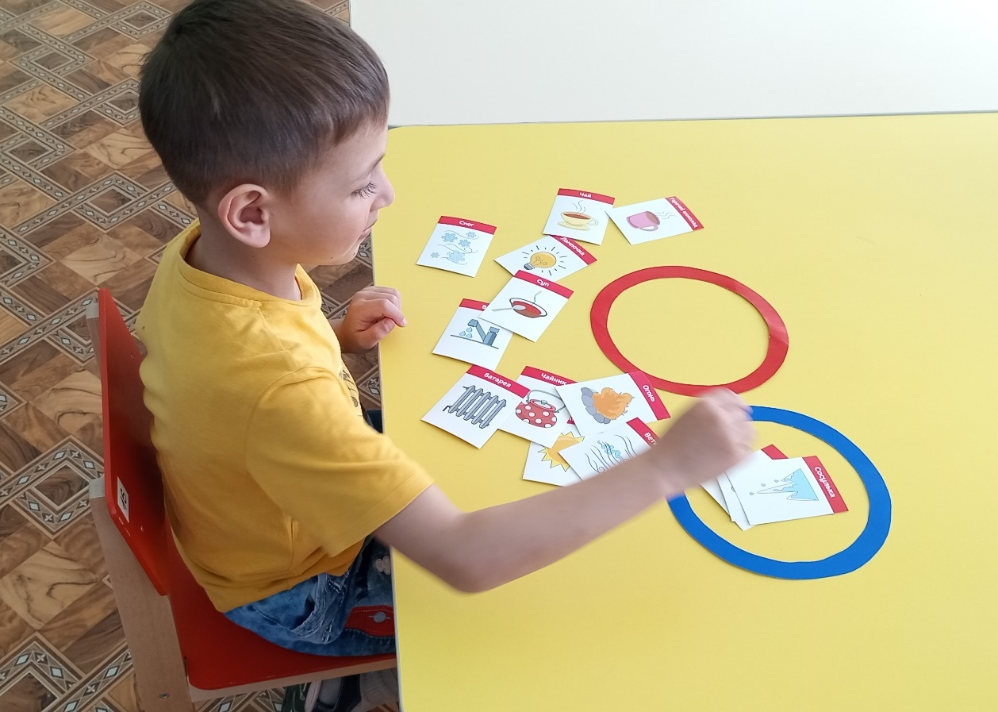

Игра « Горячо – холодно»
(группировка предметов по одному свойству в 2х непересекающихся обручах )
Социально - коммуникативное
(старшая группа)

Slide 19
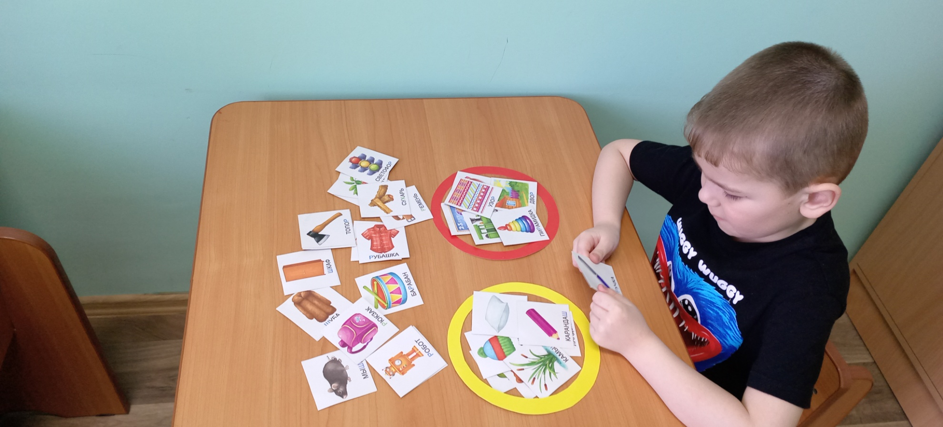
Группировка предметов по одному свойству в 2х пересекающихся обручах
Социально –коммуникативное развитие
( подготовительная группа)

Slide 20
Актуальность:
Использование кругов Эйлера является одним из подходов к реализации принципа наглядности, помогает отобразить отношения между понятиями или множествами объектов и является средством развития логического мышления.
Цель:
Повышение профессиональной компетентности педагогов в использовании игровой технологии– круги Эйлера при организации работы с детьми дошкольного возраста
Практическая значимость:
С помощью кругов Эйлера ребенок учится строить модели, отражающие обобщенные, существенные черты множеств объектов, овладевает действием наглядного моделирования.

Slide 21
Спасибо за внимание!

